Slide 1
SENSORES
Sergio David Martínez González
Julio Rangel Pulido

Slide 2
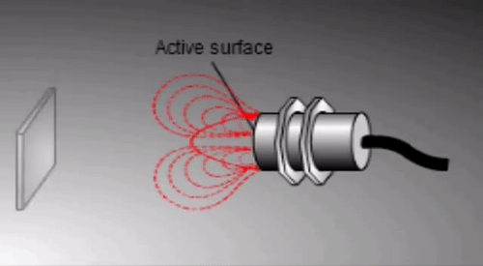
DEFINICIÓN
¿Qué son los sensores?
  Los sensores son dispositivos electrónicos con la capacidad de detectar la variación de una magnitud física tales como temperatura, iluminación, movimiento y presión; y de convertir el valor de ésta, en una señal eléctrica ya sea analógica o digital.

Slide 3
CARACTERÍSTICAS DE UN SENSOR
Entre las características principales técnicas de un sensor Se pueden clasificar en dos tipos:
Estáticas:
  Las características de los instrumentos cuando estos están midiendo cantidades estables, o sea, mientras no presentan variaciones bruscas en su magnitud.
Dinámicas:
  Puede ocurrir que la cantidad bajo medición sufra una variación en un momento determinado y por lo tanto es necesario que conozcamos el comportamiento dinámico del instrumento cuando sucedan estas variaciones.

Slide 4
CATACTERÍSTICAS ESTÁTICAS
Rango de medida:
  El conjunto de valores que puede tomar la señal de entrada comprendidos entre el máximo y el mínimo detectados por el sensor con una tolerancia de error aceptable.
Resolución:
  Menor cambio en la magnitud de entrada que se aprecia en la magnitud de salida.
Sensibilidad:
  Variación de la salida producida por una variación de entrada. Pendiente de la curva de calibración. Cuanto mayor, mejor.

Slide 5
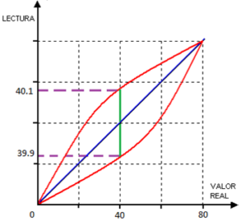
Linealidad:
  Expresa lo constante que resulta la sensibilidad del sensor.
Offset o deviación de cero:
  Valor de la variable de salida cuando la variable de entrada es nula. Si el rango de medida no llega a valores nulos de la variable de entrada, habitualmente se establece otro punto de referencia para definir el offset.
Histéresis:
  Diferencia entre valores de salida correspondientes a la misma entrada, según la trayectoria seguida por el sensor

Slide 6
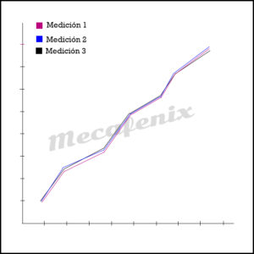
Repetibilidad:
  Error esperado al repetir varias veces la misma medida.
Precisión:
  Cualidad por la que tiende a dar lecturas muy próximas unas a otras.
Exactitud:
  Diferencia entre la salida real y el valor teórico de dicha salida (valor verdadero).

Slide 7
CARACTERÍSTICAS DINÁMICAS
Velocidad de respuesta:
  Capacidad para que la señal de salida siga sin retraso las variaciones de la señal de entrada.
Respuesta frecuencial:
  Relación entre la sensibilidad y la frecuencia cuando la entrada es una excitación senoidal. Representación mediante un gráfico de Bode.
Estabilidad:
  Desviación de salida del sensor al variar ciertos parámetros exteriores distintos del que se pretende medir.

Slide 8
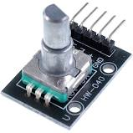
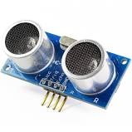
TIPOS DE SENSORES
Posición angular o lineal:
  Los sensores de posición son dispositivos que permiten determinar la posición lineal o angular de un objeto y convertirla en una señal transmitida a la unidad de control a través de un bus de campo.
  Ejemplos:
    Potenciométricos
    LVDT o RVDT
    Ópticos
    Magnéticos

Slide 9
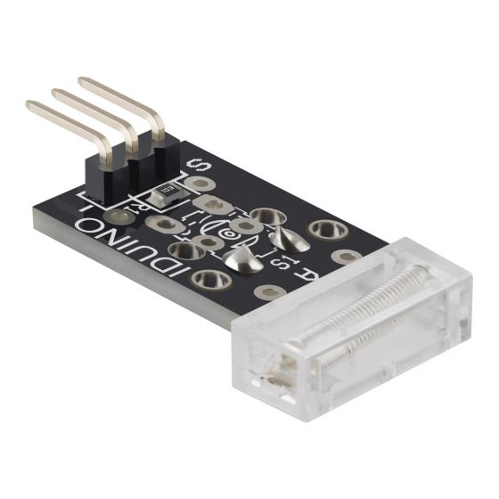
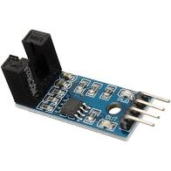
Vibración:
  El sensor de vibración se usa en la industria de procesos para el control de máquinas. Las máquinas que requieren una alta estabilidad de marcha pueden frenar la potencia cuando surjan fuertes vibraciones, evitando que se dañen.
Velocidad lineal y angular:
  Los sensores de velocidad de rotación y de velocidad lineal miden el ángulo descrito o el espacio recorrido por unidad de tiempo.
  Ejemplo:
    Sensores inductivos.
    Sensores magnéticos.
    Barreras Hall

Slide 10
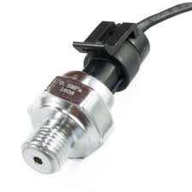
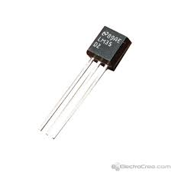
Presión:
  Un sensor de presión es un instrumento compuesto por un elemento detector de presión con el que se determina la presión real aplicada al sensor (utilizando distintos principios de funcionamiento).
  Ejemplos:
    Galgas extensométricas.
    Sensores de presión capacitivos.
    Sensores de presión piezorresistivos.
Temperatura:
  La temperatura se puede medir utilizando un sensor de temperatura de los diferentes tipos que existen. Todos ellos infieren la temperatura al detectar algún cambio en una característica física.
  Ejemplos:
    Termopar.
    RTD.
    Bimetálicos.

Slide 11
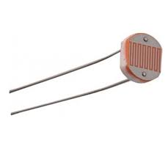
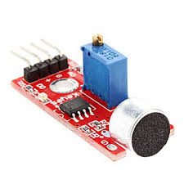
Luz:
  Un sensor fotoeléctrico o fotocélula es un dispositivo electrónico que responde al cambio en la intensidad de la luz. Requieren de un emisor de luz, y un componente receptor (percibe la luz generada por el emisor).
Sonido:
  El principio de funcionamiento de un sensor de sonido consiste en la detección de las ondas sonoras y ondas acústicas que se producen cuando las oscilaciones de la presión del aire, son convertidas en ondas mecánicas.

Slide 12
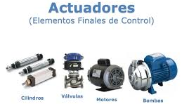
ACTUADORES
Un actuador es un dispositivo capaz de transformar energía hidráulica, neumática o eléctrica en la activación de un proceso con la finalidad de generar un efecto sobre un proceso automatizado. Este recibe la orden de un regulador o controlador y en función a ella genera la orden para activar un elemento final de control

Slide 13


